Slide 1


Financiën
Uw logo

Slide 2


Uw logo
Planning
14:00 Welkom
14:05 Introductie
14:25 Babbeltrucs
14:50 Themaronde 1
15:10 Pauze
15:20 Themaronde 2
15:50 Afsluiten

Slide 3

Uw logo
Verschillende themarondes:
Levenstestament
Bewind voering
Uitvaart

Slide 4
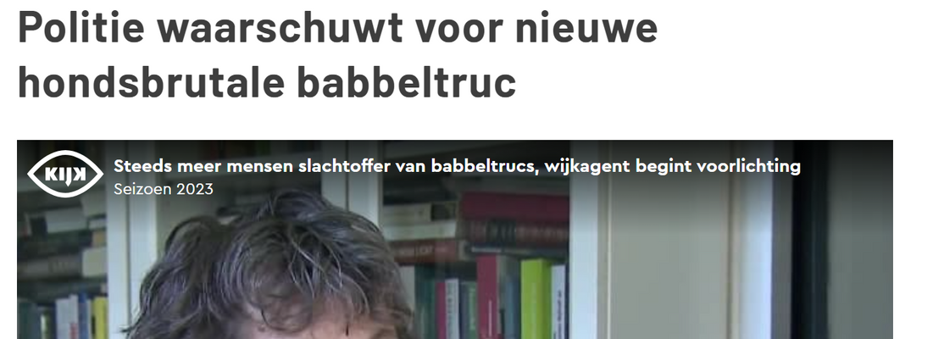
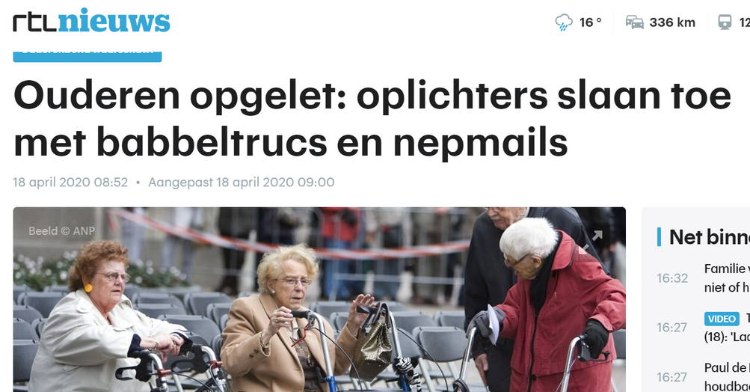
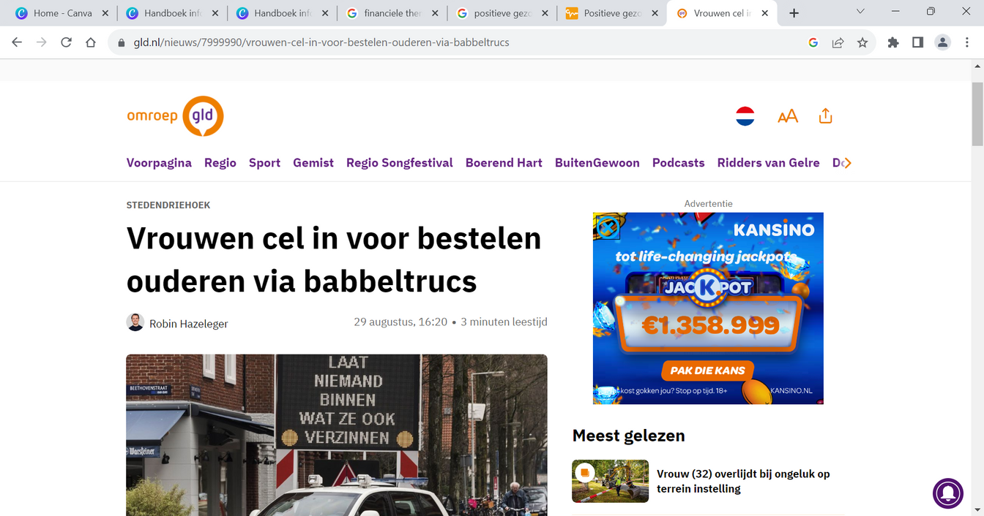
Uw logo
Babbelstrucs
Bron: (Hart van Nederland, 2023)
Bron: (Ouderen Opgelet: Oplichters Slaan Toe Met Babbeltrucs En Nepmails, 2020)
Bron: (Hazeleger, 2023)

Slide 5
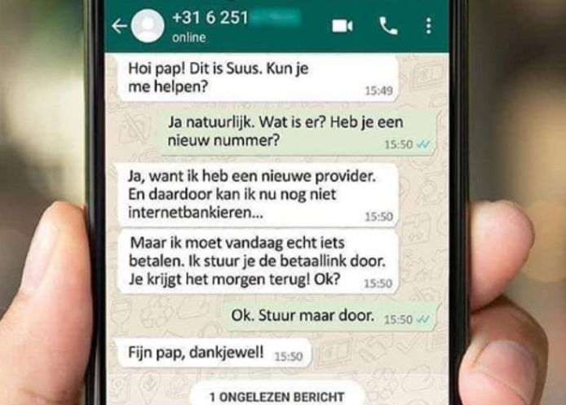
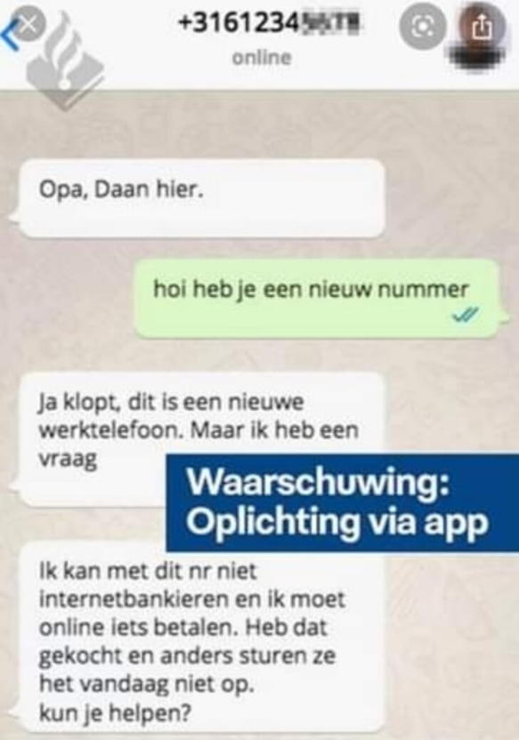
Uw logo
Babbeltrucs
Bron: (“Oplichting via WhatsApp: Trap Er Niet In!,” 2020)
Bron: (Van Eijk, 2022)

Slide 6

Uw logo
Babbeltrucs
“Dat overkomt mij niet”
"Dat gebeurt alleen bij anderen, niet bij mij."
“Ik ben al mijn hele leven in deze buurt en ken iedereen, dus ik ben veilig.”
“Dit zal mij nooit overkomen”

Slide 7
Uw logo
Hoe gaan oplichters te werk?
Opwekken van vertrouwen
Creëren van een noodsituatie
Urgentie benoemen
Tijdsdruk toepassen

Slide 8

Uw logo
Tips
Een deurketting/kierstandhouder
Onbekenden niet onaangekondigd laten binnen komen.
Nooit uw pincode afgeven.
Nooit uw pinpas afgeven.
Nooit gegevens geven aan nummers die u niet kent.

Slide 9
Uw logo
Themaronde 1:
Levenstestament in ruimte …
Bewind voering in ruimte …
Uitvaart in ruimte …

Slide 10
Uw logo
Pauze

Slide 11
Uw logo
Themaronde 2:
Levenstestament in ruimte …
Bewind voering in ruimte …
Uitvaart in ruimte …

Slide 12

Uw logo
Bij u in de buurt
Plaats hier evt. een afbeelding
Hier is ruimte om lokale interventies/partijen te benoemen.

Slide 13




Uw logo
Bedankt
voor vandaag!
Adres
Link naar uw website
E-mailadres van de organisatie
Telefoonnummer

